Slide 1


স্বাগতম اهلا و سهلا

Slide 2
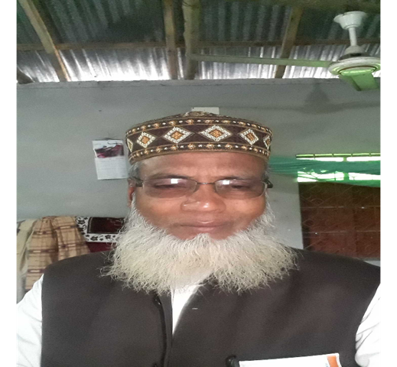
শিক্ষক পরিচিতিتعريف المعلم
محمد عبد الواحد جھادی
مدير الثانی(العربى)
المدرسة الدخل للبنات برغاسۃ،
برغاسۃ،رنغبور-
الجوال: ۰۱۷۹۴۸۶۳۱۸۶
التاريخ: ٠٨-٠٨-٢٠١٩
মোঃ আব্দুল ওয়াহেদ জিহাদী, সহ- সুপার।
পীরগাছা বালিকা দাখিল মাদরাসা ,পীরগাছা,রংপুর ।
মোবাইল নং -০১৭৯৪৮৬৩১৮৬
ই-মেইল- abdulwahedaz361@gmail.com

Slide 3
পাঠ পরিচিতিتعريف الدرس
শ্রেণি: দাখিল ৭ম
বিষয়: কুরআন মাজিদ ও তাজভিদ
৩য় পরিচ্ছেদ
পাঠ: ৩য়
সময় – ৫০ মিনিট
الصف السابع
الموضوع: قرأن مجيد وتجويد
الفصل الثالث
الدرس الثالث
الوقت : ٥٠

Slide 4

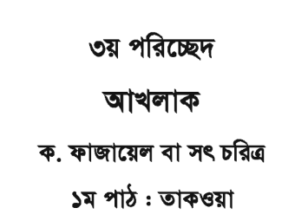
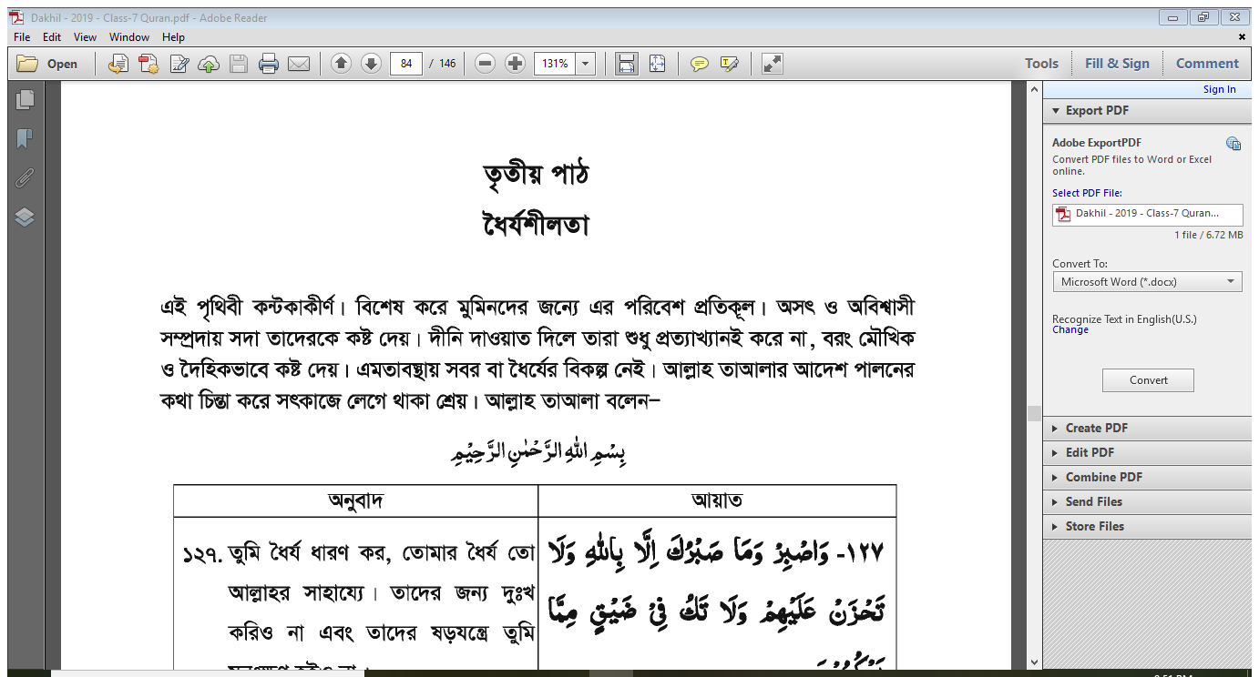

Slide 5
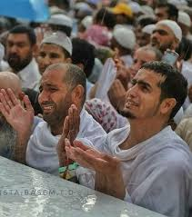
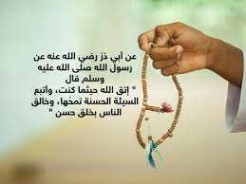
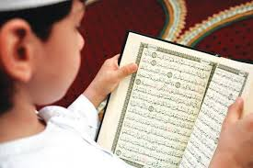

ছবিগুলো দেখে নাম বলانظروا الصور و قولوا -
কান্না করছে
তাসবীহ পড়ছে
কুরআন তেলোয়াত করছে
ন্যায় বিচার

Slide 6
اعلان الدرس
আজকের পাঠের বিষয়
الصَّبْرُধৈর্যশীলতা-

Slide 7
শিখনফল تنافع العلم
এপাঠ শেষে শিক্ষাথীরা ……
1.
আয়াতের অনুবাদ বলতে পারবে।
২.
উদ্দীপকের প্রশ্নের উত্তর বলতে পরবে।
৩.
তাহকীক (تحقيق ( করতে পরবে।

Slide 8
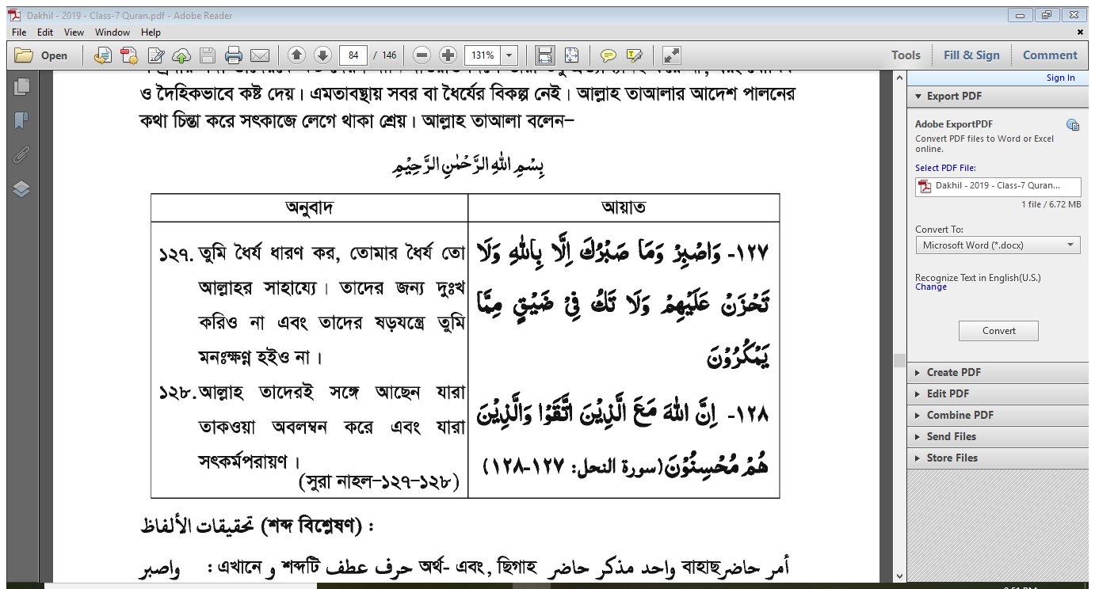
سورة النحل এর ১২৭ নং আয়াত
(১২৭) আপনি ধৈর্যধারণ করুন, আপনার ধৈর্য তো আল্লাহর সাহায্য। তাদের জন্য দুঃখ করবেন না এবং তাদের ষড়যন্ত্রে আপনি মনঃক্ষুণ্ন হইবেন না। (সূরা নাহল)

Slide 9
سورة النحل এর ১২৮ নং আয়াত
(১২৮) আল্লাহ তাদেরই সঙ্গে আছেন, যারা তাকওয়া অবলম্বন করে এবং যারা সৎকর্মপরায়ণ। (সূরা নাহল)

Slide 10
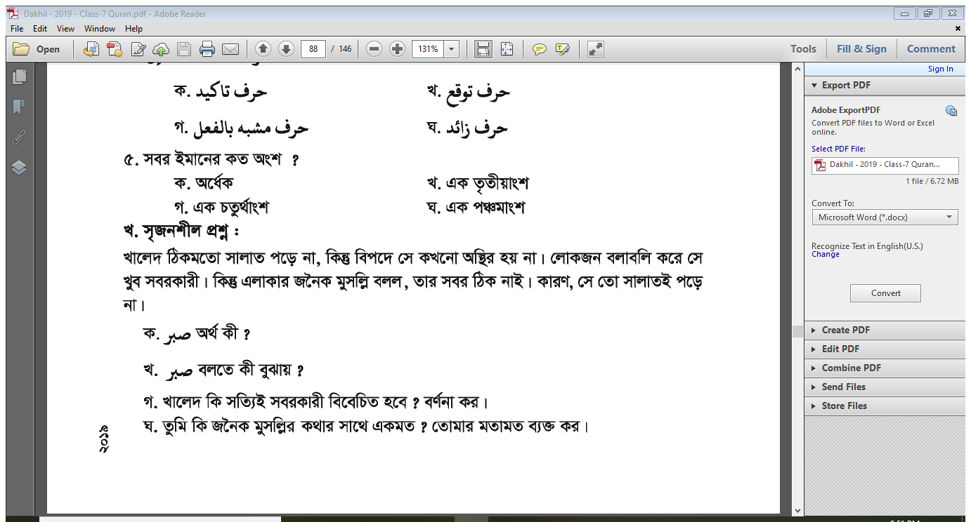
উদ্দীপক

Slide 11
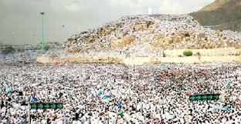
উদ্দীপকের প্রশ্নের উত্তর
ক) صبر শব্দের অর্থ কী?
উত্তরঃ صبر শব্দের অর্থ- আটক থাকা, নিজেকে আটকিয়ে রাখা, ধৈর্যধারণ করা।

Slide 12
খ) صبر বলতে কী বুঝায়?
উত্তর : صبر বলতে বোঝায়- ধৈর্য, দৃঢ়তা, অটল থাকা।
দুঃখকষ্টে, বালামুসবতে অবিচলচিত্তে সবকিছু আল্লাহর ওপর ন্যস্ত করে ধৈর্যধারণ করাকে সবর বলে।
সবর এর তিনটি দিক, যথা:
১। হারাম বিষয় থেকে নফসকে বিরত রাখা।
২। আল্লাহর ইবাদত ও আনুগত্যে নফসকে বাধ্য করা।
৩। যে কোনো বিপদাপদে সবর করা।

Slide 13
গ) খালেদ কি সত্যিই সবরকারী বিবেচিত হবে? বর্ণনা কর।
উত্তরঃ খালেদ সত্যিকার অর্থে সবরকারী হিসেবে বিবেচিত হবে না।
* উদ্দিপকের খালেদ বিপদে কখনো অস্থির হয় না; বরং সবর করে বিপদ মোকাবেলা করে। কিন্তু সে মুসলিম হওয়া সত্ত্বেও সালাত আদায় করে না। আর সালাত আদায় না করা মহা পাপের কাজ। অথচ সবরের একটি দিক বা স্তর হলো পাপ কাজ থেকে বিরত থাকা।
* আল্লাহ তাআলা বলেন,
يايها الذين امنوا استعينوا بالصبر والصلوة-
অর্থাৎ, হে ইমানদারগণ! তোমরা সবর ও সালাতের মাধ্যমে সাহায্য প্রার্থণা কর।

Slide 14
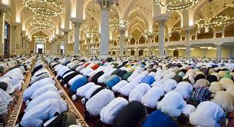
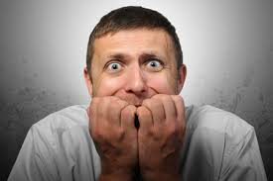
এ আয়াতে সবরের সাথে নামাজ বা সালাতের কথাও উল্লেখ করা হয়েছে। সুতরাং সালাত আদায়ের সাথে সাথে সবর করা কর্তব্য। তা না করলে কেউ প্রকৃত সবরকারী বিবেচিত হবে না। তাই খালেদও প্রকৃত সবরকারী হিসেবে বিবেচিত হবে না।

Slide 15
ঘ) তুমি কি জনৈক মুসল্লির সাথে একমত? তোমার মতামত ব্যক্ত কর।
উত্তরঃ আমি ইমাম সাহেবের সাথে সম্পূর্ণরূপে একমত।
একজন মুসলিমের জন্য সালাত আদায় করা ফরজ। আর সবর করাও ফরজ। তবে সে যদি সালাত আদায় না করে শুধু বিপদাপদে সবর করে, তবে তার এ সবর প্রকৃত সবর হিসেবে বিবেচিত হবে না।
উদ্দীপকের ইমাম সাহেব খালেদ সম্পর্কে বলেছেন যে, তার সবর ঠিক নেই, কারণ সে সালাতই পড়ে না। ইমাম সাহেবের একথাটি ইসলামসম্মত। কারণ কুরআনে সবরের সাথে সালাতের কথাও উল্লেখ করা হয়েছে।

Slide 16
* আল্লাহ তাআলা বলেন,
يايها الذين امنوا استعينوا بالصبر والصلوة-
অর্থাৎ, হে ইমানদারগণ! তোমরা সবর ও সালাতের মাধ্যমে সাহায্য প্রার্থণা কর। এ আয়াতে সবরের সাথে নামাজ বা সালাতের কথাও উল্লেখ করা হয়েছে। সুতরাং সালাত আদায়ের সাথে সাথে সবর করা কর্তব্য।
অন্য আয়াতে আল্লাহ তাআলা বলেন, فاصبر لحُكمِ ربكَ অর্থাৎ অতপর আপনি ধৈর্যধারণ করুন আপনার প্রতিপালকের নির্দেশের অপেক্ষায়।
অতএব, উক্ত আলোচনা দ্বারা প্রমাণ হয় যে, ইমাম সাহেবের বক্তব্য যথার্থ। তাই আমি তার কথার সাথে একাত্মত পোষণ করি।

Slide 17
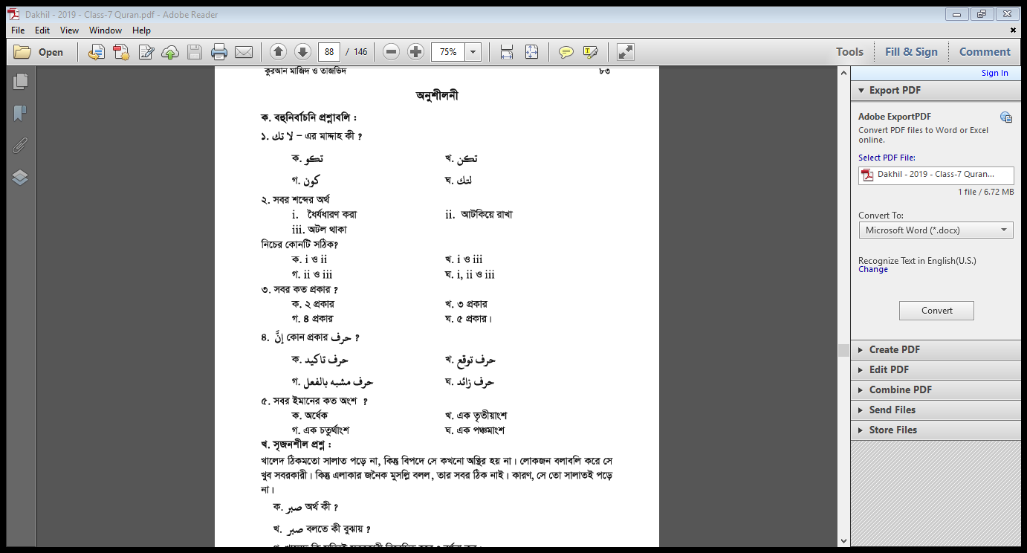
একক কাজعمل احد-

Slide 18
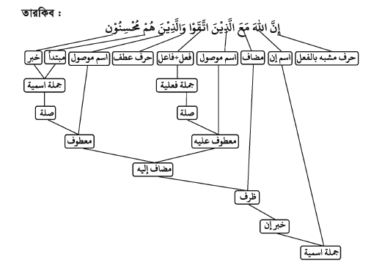

Slide 19
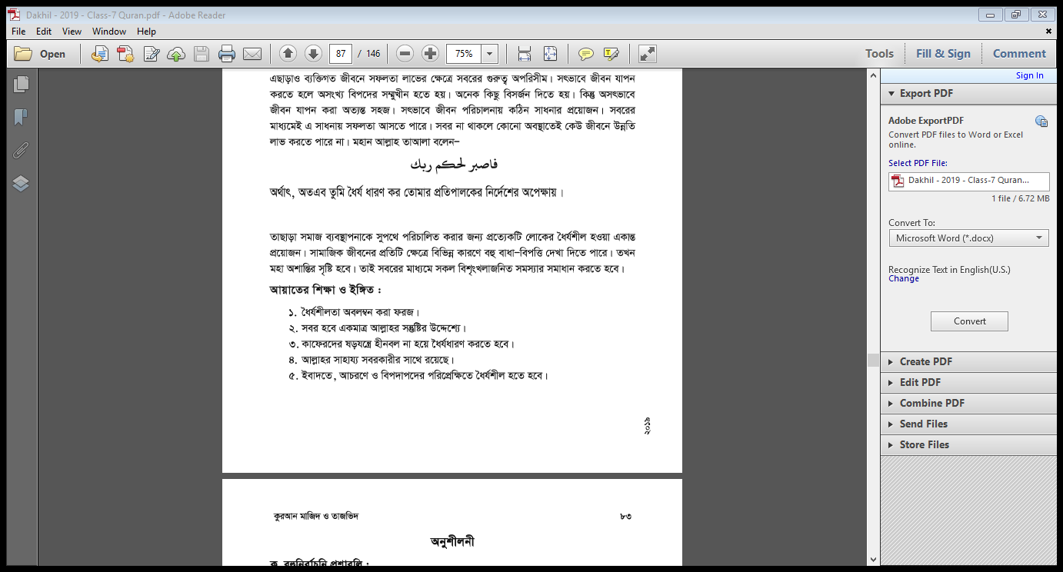

Slide 20
দলগত কাজ فريق العمل -
তাহকীক করঃ
اَصْبِرْ :
صيغة : واحد مذكر حاضر
بحث : امر حاضر معروف
باب : ضرب يضرب-
مصدر : الصبر
ماده : ص+ب+ر
جنس : صحيح
معنى : আপনি সবর করুন

Slide 21
তাহকীক করঃ
اتقوا :
صيغة : جمع مذكر غائب
بحث : اثبات فعل ماضى معروف
باب : افتعال
مصدر : الاتقاء
ماده : و+ق+ى
جنس : لفيف مفروق
معنى : তারা ভয় করে

Slide 22
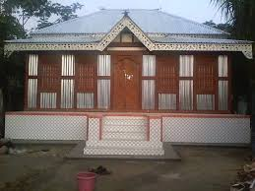
বাড়ির কাজالواجب المنزل
১.
উদ্দীপকের প্রশ্নের উত্তর দাও।

Slide 23



সবাইকে
شكرا كثيرا
ধন্যবাদ

